Slide 1
Mexiko
VY-32-INOVACE-ZEM-243
AUTOR: Mgr. Josef Zhorný
ANOTACE: Připravená hra slouží jako souhrnné opakování výukového bloku Jižní a Střední Amerika – Mexiko. Studenti se rozdělí na stejně početné skupiny, přičemž střídavě volí otázky s různými hodnotami bodů. Cílem hry je získat co nejvíce bodů. Při špatné odpovědi se body neodečítají. Pokud skupina neví, může odpovědět kdokoliv jiný (body se však již nepřičítají). Ve hře se vyskytují i tzv. BONUSy. Při BONUSové otázce je zobrazeno tvrzení. Hráči toto tvrzení buď přijmou za pravdivé (ANO) nebo jej odmítnou (NE). Při správné odpovědi na BONUSovou otázku získává skupina nejen body za otázku, ale také 1000 navíc.
KLÍČOVÁ SLOVA: Střední Amerika, Mexiko, poloha, povrch, podnebí, vodstvo, obyvatelstvo, hospodářství

Slide 2
Jižní a střední
Amerika

Slide 3
Mexiko
Povrch a podnebí
1000
2000
3000
Vodstvo, fauna a flóra
1000
2000
3000
Obyvatelstvo
a hospodářství
1000
2000
3000

Slide 4
Povrch a podnebí
Jak se jmenují dvě významné
sopky v Mexiku?

Slide 5
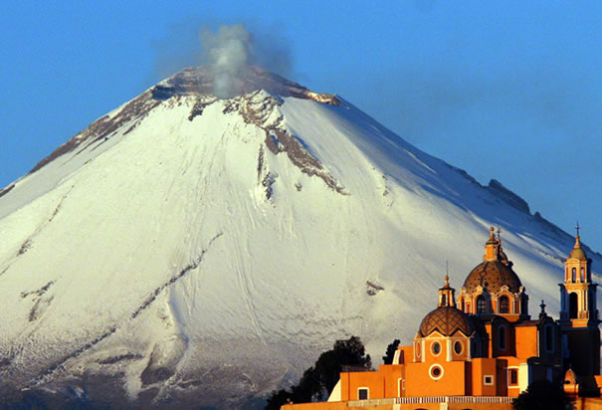
SPRÁVNÁ ODPOVĚĎ
Citlaltépetl (5 610 m)
Popocatépetl (5 152 m)
Notes:
http://www.history.com/images/media/slideshow/puebla-mexico/puebla-popocatepetl-volcano-eruption.jpg

Slide 6
Povrch a podnebí
Jak se jmenuje poušť na hranicích
Mexika a Spojených států Amerických,
která má největší zastoupení
rostlinných a živočišných druhů v
porovnání s ostatními
světovými pouštěmi?

Slide 7
SPRÁVNÁ ODPOVĚĎ
Sonorská poušť (Sonora)
Notes:
http://cs.wikipedia.org/wiki/Francouzsk%C3%A9_st%C5%99edoho%C5%99%C3%AD

Slide 8
Povrch a podnebí
Jmenujte dvě pásma
Středoamerických Kordiller.

Slide 9
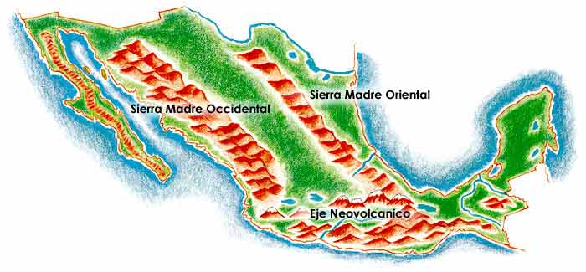
SPRÁVNÁ ODPOVĚĎ
Sierra Madre Occidental
Sierra Madre Oriental
Notes:
http://2.bp.blogspot.com/-s-gozrnt_ks/UGY7VWC7DBI/AAAAAAAAAC0/7BPhvFXYXEw/s1600/imagen+8.jpg

Slide 10
Vodstvo, fauna a flóra
Jak se jmenuje hraniční řeka mezi
Mexikem a Spojeným státy
Americkými?

Slide 11
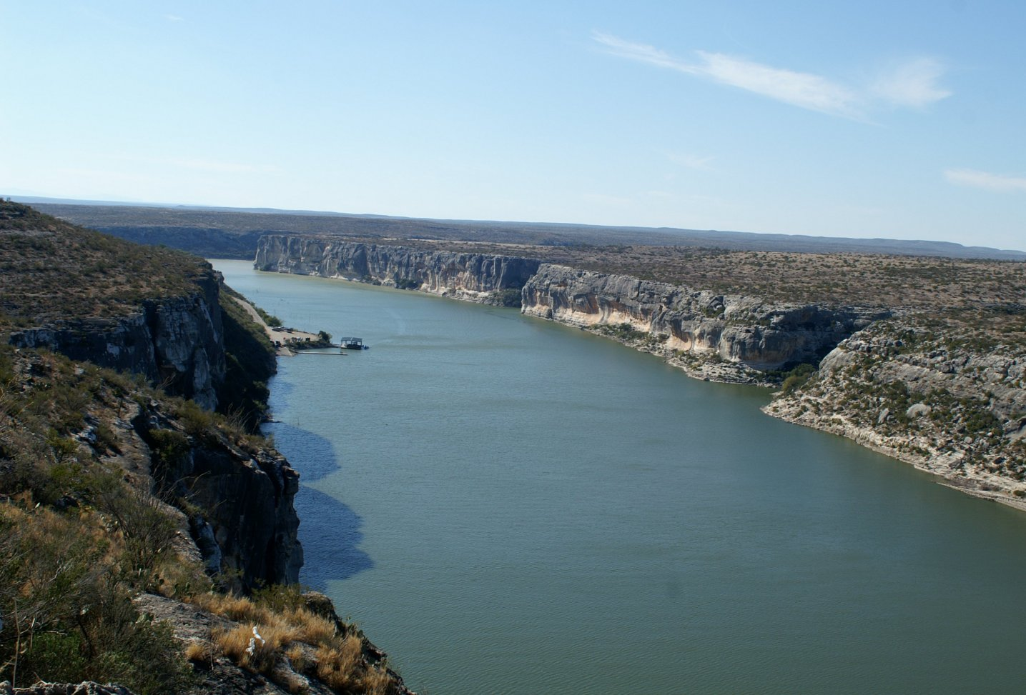
SPRÁVNÁ ODPOVĚĎ
Rio Grande
Notes:
http://3.bp.blogspot.com/_3NbV97NvKdg/SwVkGraZ1oI/AAAAAAAAEQQ/9S8GiWY091I/s1600/Rio+Grande+-+Nov+2009+012.JPG

Slide 12
Vodstvo, fauna a flóra
Jaká typická mexická plodina se
využívá k výrobě tradičních tortil?
Notes:
http://external.ak.fbcdn.net/safe_image.php?d=AQCVVey7PUXHk9h_&w=639&h=639&url=http%3A%2F%2Fupload.wikimedia.org%2Fwikipedia%2Fcommons%2F0%2F0a%2FPoopo_1991.jpg

Slide 13
SPRÁVNÁ ODPOVĚĎ
Kukuřice
Notes:
http://www.carlosbritto.com/wp-content/uploads/2012/05/Barragem-de-Sobradinho.jpg

Slide 14
BONUS
Mexická náhorní plošina je
bezodtoká oblast.

Slide 15
SPRÁVNÁ ODPOVĚĎ
ANO

Slide 16
Obyvatelstvo a hospodářství
Jaké je státní zřízení Mexika?

Slide 17
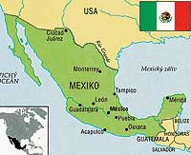
SPRÁVNÁ ODPOVĚĎ
Federativní republika
Notes:
http://www.esotravel.cz/files/amerika/mexiko/mapa_mexiko_2009.jpg

Slide 18
Obyvatelstvo a hospodářství
Jak se jmenuje organizace sdružující
Kanadu, USA a Mexiko?

Slide 19
SPRÁVNÁ ODPOVĚĎ
NAFTA
Notes:
http://www.biolib.cz/IMG/GAL/73881.jpg

Slide 20
Obyvatelstvo a hospodářství
Jak se jmenuje největší mexický stát,
charakteristický těžbou zlata a ropy?

Slide 21
SPRÁVNÁ ODPOVĚĎ
Chihuahua
Notes:
http://www.argentinaweb.cz/wp-content/gallery/buenos-aires/buenos-aires-8.jpg

Slide 22
Konec kola

Slide 23
POUŽITÉ ZDROJE:
ANDĚL, J. - MAREŠ, R. "Nový svět" - Amerika, Austrálie a Oceánie : encyklopedický přehled zemí. 1. vyd. Olomouc : Nakladatelství Olomouc, 2000. 283 s ISBN 80-7182-113-6.
BIČÍK, I. - HLAVÁČEK, P. – ŘEZNÍČKOVÁ, D. Regionální zeměpis. 2, Afrika, Amerika, Austrálie, polární oblasti, oceány, globální problémy : učebnice zeměpisu pro střední školy. 2. vyd. Praha : Nakladatelství České geografické společnosti, 1998. 47 s.
www.glassschool.cz

Slide 24
POUŽITÉ ZDROJE:
Slide č. 5 URL < http://www.history.com/images/media/slideshow/puebla-mexico/puebla-popocatepetl-volcano-eruption.jpg> [cit. 15.4.2013]
Slide č. 9 URL < http://2.bp.blogspot.com/-s-gozrnt_ks/UGY7VWC7DBI/AAAAAAAAAC0/7BPhvFXYXEw/s1600/imagen+8.jpg> [cit. 15.4.2013]
Slide č. 11 URL <http://3.bp.blogspot.com/_3NbV97NvKdg/SwVkGraZ1oI/AAAAAAAAEQQ/9S8GiWY091I/s1600/Rio+Grande+-+Nov+2009+012.JPG> [cit. 15.4.2013]
Slide č. 17 URL < http://www.esotravel.cz/files/amerika/mexiko/mapa_mexiko_2009.jpg >[cit.15.4.2013]
www.glassschool.cz

